Slide 1
Telepromter adatok elemzése - 3. Házi Data Science Verseny
Készítette: Jákob Tamás
Rendező: dataklub.hu

Slide 2
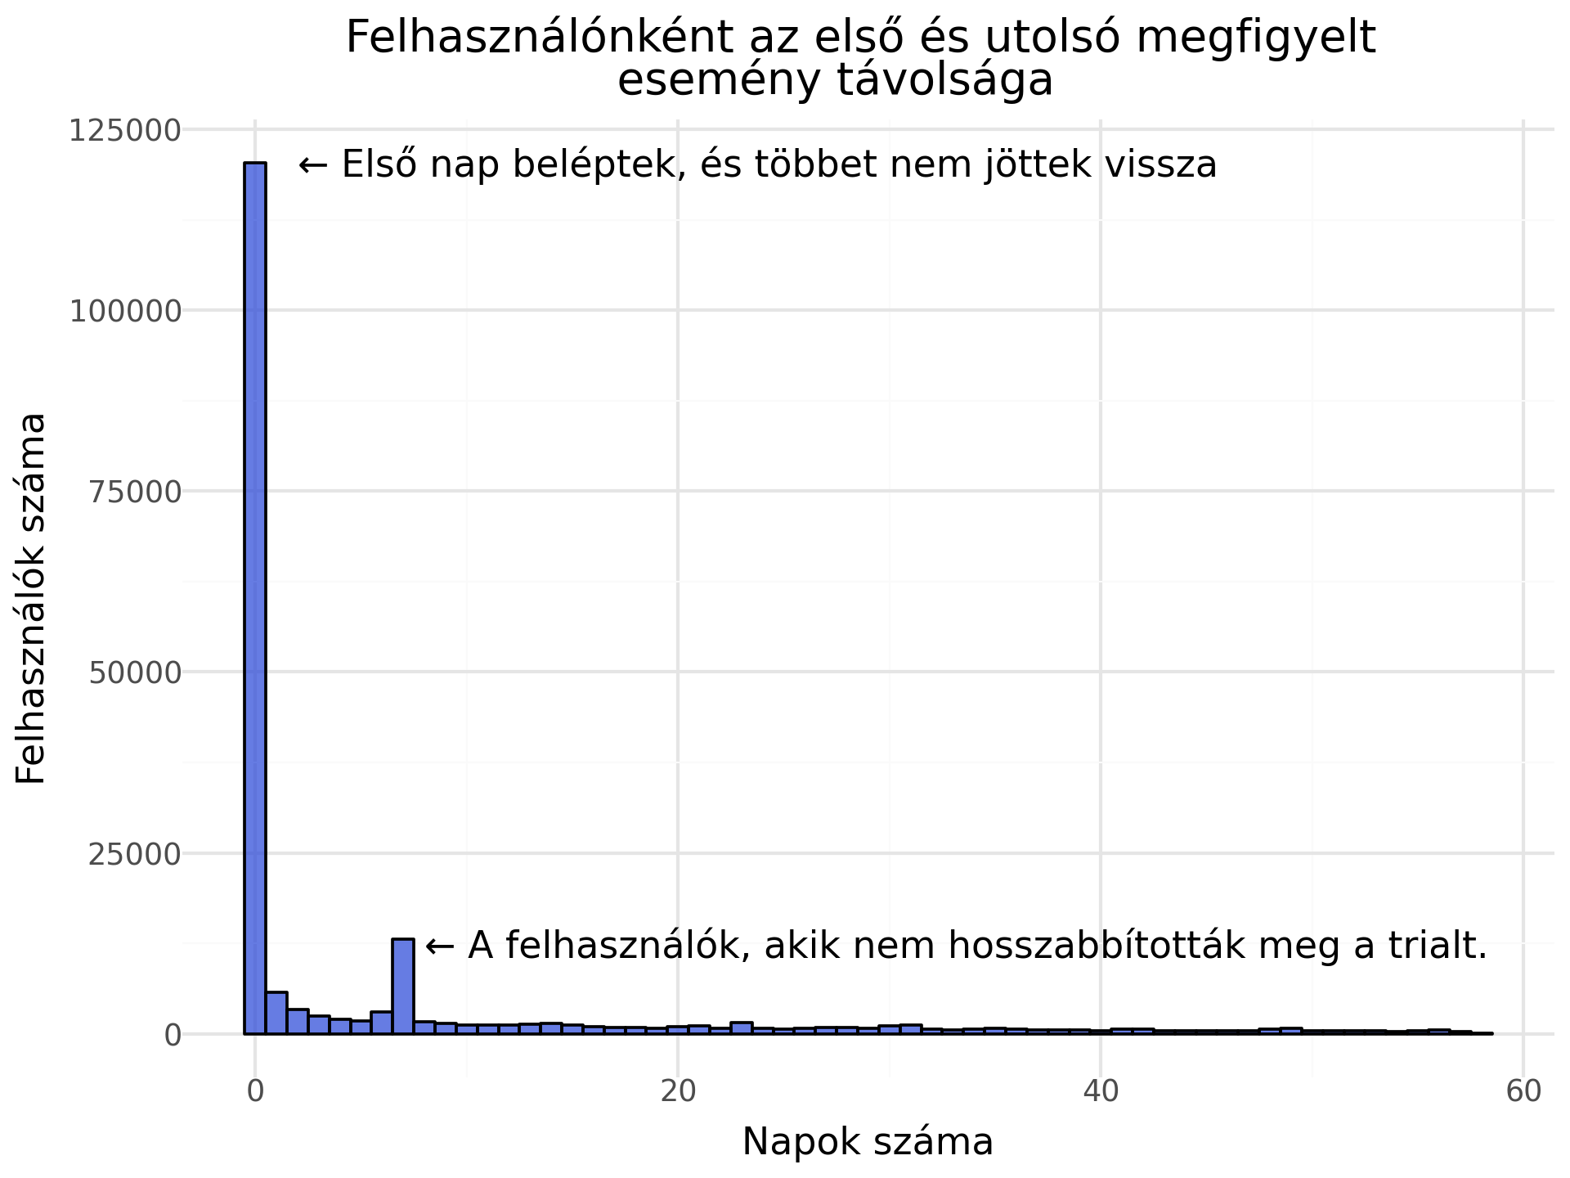
Az elemzés célja
A Telepromter csapatának, mint megrendelőnek olyan következtetések szállítása, amelyek üzleti előnyként hasznosíthatóak:
Megérteni a felhasználók döntéseinek okait
Optimalizálhatják a marketing költségeket
Megadhatják a terjeszkedés irányát
Az egyes funkciók fejlesztésének fontosságát irányíthatja

Slide 3
Tartalom
01
03
02
04
Terület alapú elemzés
Viselkedés elemzés II.
Az egyes felhasználók élőhelye szerinti elemzések.
A felhasználókhoz köthető események elemzése gépi tanulási módszerrel.
Viselkedés elemzés I.
Következtetések összefoglalása
A felhasználókhoz köthető események elemzése statisztikai módszerekkel.
Lehetséges üzleti előnyökkel járó információk összegyűjtése.

Slide 4
01
Terület alapú elemzés
Milyen üzleti előnyök következnek az adatokból?

Slide 5
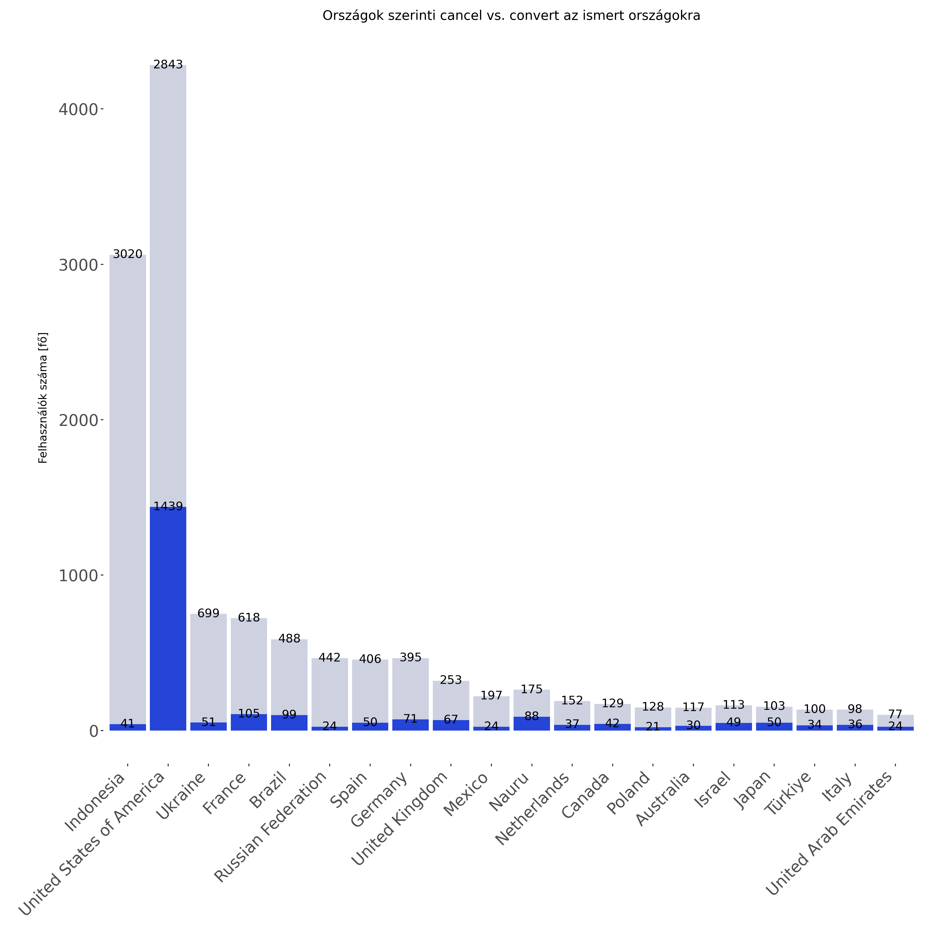
A felhasználók terület alapú eloszlásának vizsgálata
Felhasználók, akik lemondták az előfizetést
Előfizető felhasználók
Feladat: az eltérő konverziós rátára magyarázatot találni.
Hipotézis: az előfizetési hajlandóságnak köze van az adott felhasználó jövedelméhez?

Slide 6
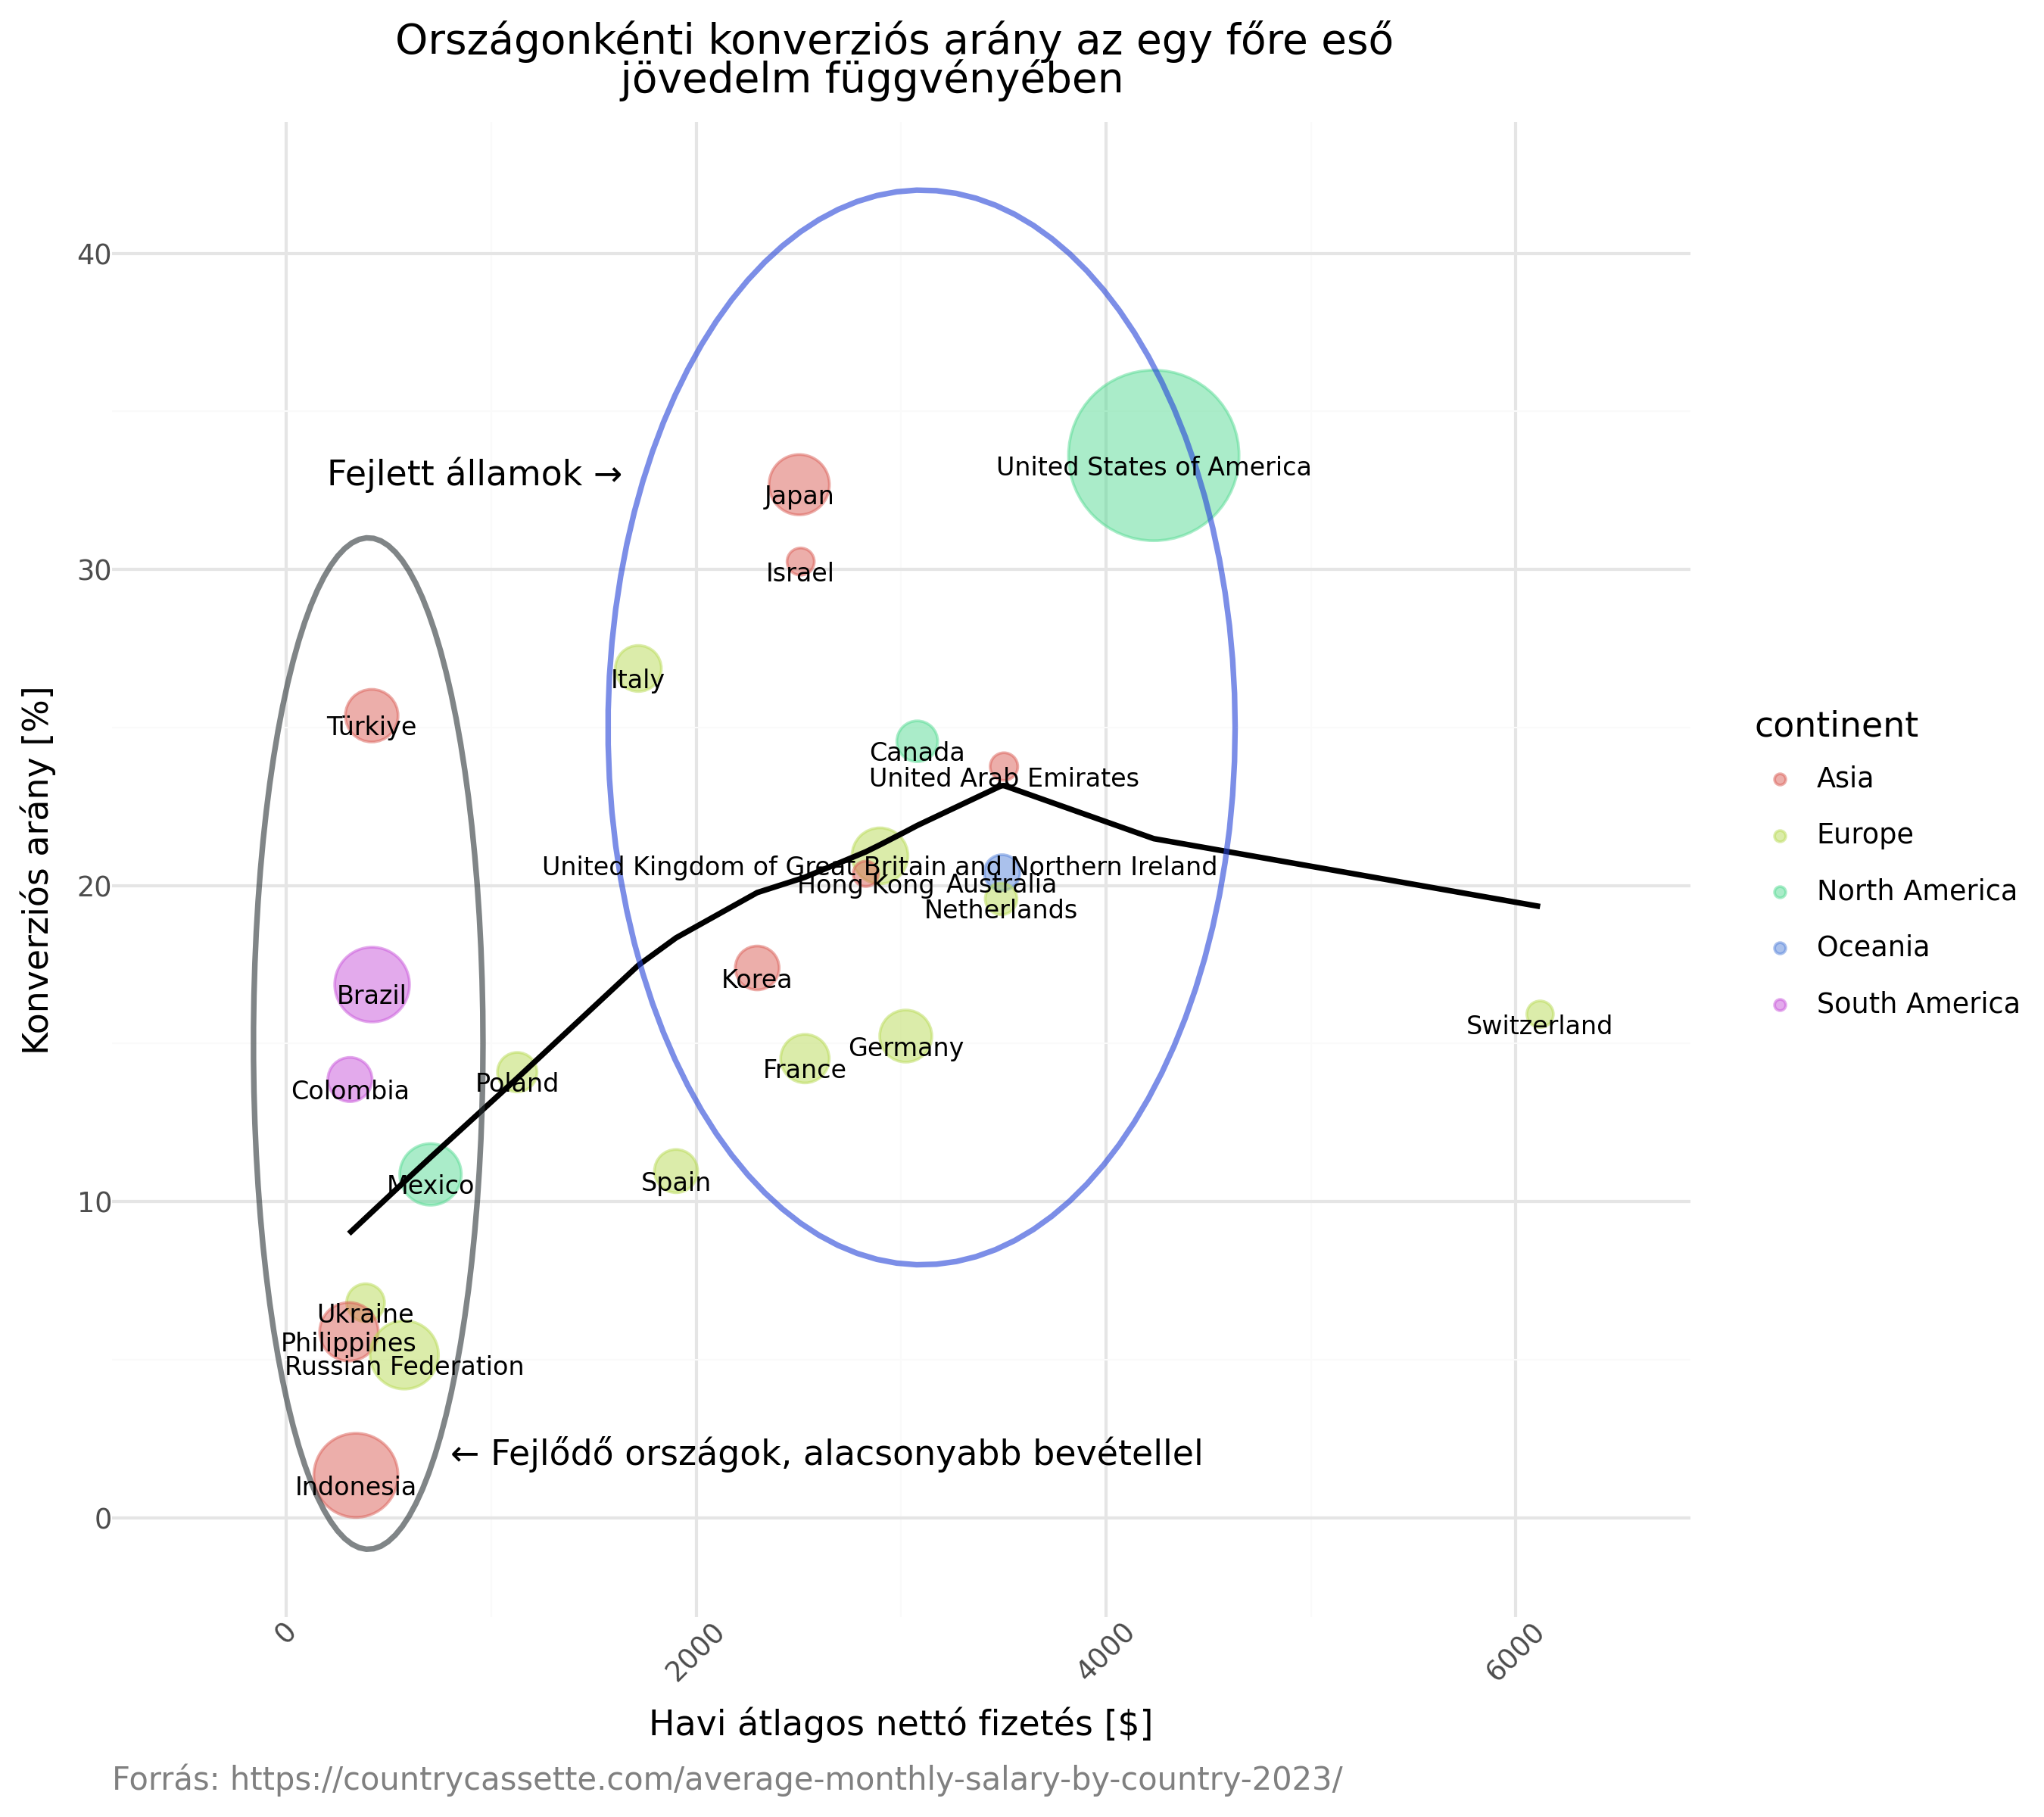
Hipotézis ellenőrzése nem paraméteres regresszióval
Európa nem jól „teljesít”.
Észak-Amerika átlagon felüli bevételt hoz!
Korreláció figyelhető meg a fizetések és a konverziós arány között.

Slide 7
Szélsőséges értékek az adatokban
USA
A legnagyobb felhasználói bázissal rendelkező ország, további fejlesztések és hirdetések leendő célja.
Törökország
Pozitív példa, sok előfizető felhasználó.
USA
Svájc
Indonézia
Törökország
Nagyon sok felhasználó próbálta ki az alkalmazást, de itt a legalacsonyabb a konverziós arány.
Indonézia
Svájc, Németország, Franciaország
Az életszínvonalhoz képest nagyon alacsony felhasználói bázis.

Slide 8
02
Viselkedés elemzés I
Milyen megfigyelések vonhatóak le a felhasználók viselkedéséből?

Slide 9
Userflow a fő eseményekre
Esemény | Trial_started | Billing_issue | Trial_cancelled | Trial_converted
Trial_started | 4 | 961 | 13893 | 2779
Billing_issue | 708 | 7 | 1336 | 12
Trial_cancelled | 2604 | 1329 | 17 | 20
Trial_converted | 2020 | 105 | 287 | 56
Legnagyobb töréspont: billing_issue_event!
Technikai probléma?

Slide 10
Előfizetők és lemondók közötti különbségek
Hipotézis:
Eltérés van a két csoport viselkedési mintázata között.
Nehezítő körülmény:
A lemondók nagy része ki sem próbálta az alkalmazást, így az eseményeik mérőszámaik nagy része 0.
Legjelentősebb szűrő:
Billing_issue_event!
Mann–Whitney U-teszt eredménye:
Előfizetők esetében domináns események:
Dyslexic fontok használata, felirat stílusok, AI funkciók, hangfelismerés
Lemondók és előfizetők között nem eltérő események:
4K felvétel, mirroring, remote funkciók, és minden általános videófelvételi funkció

Slide 11
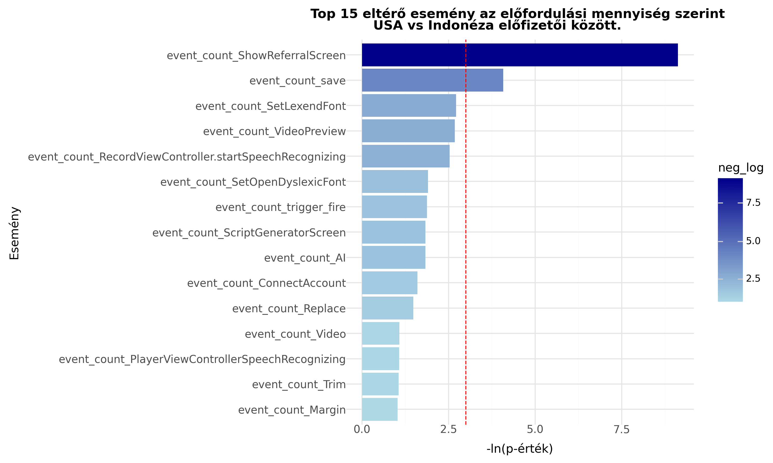
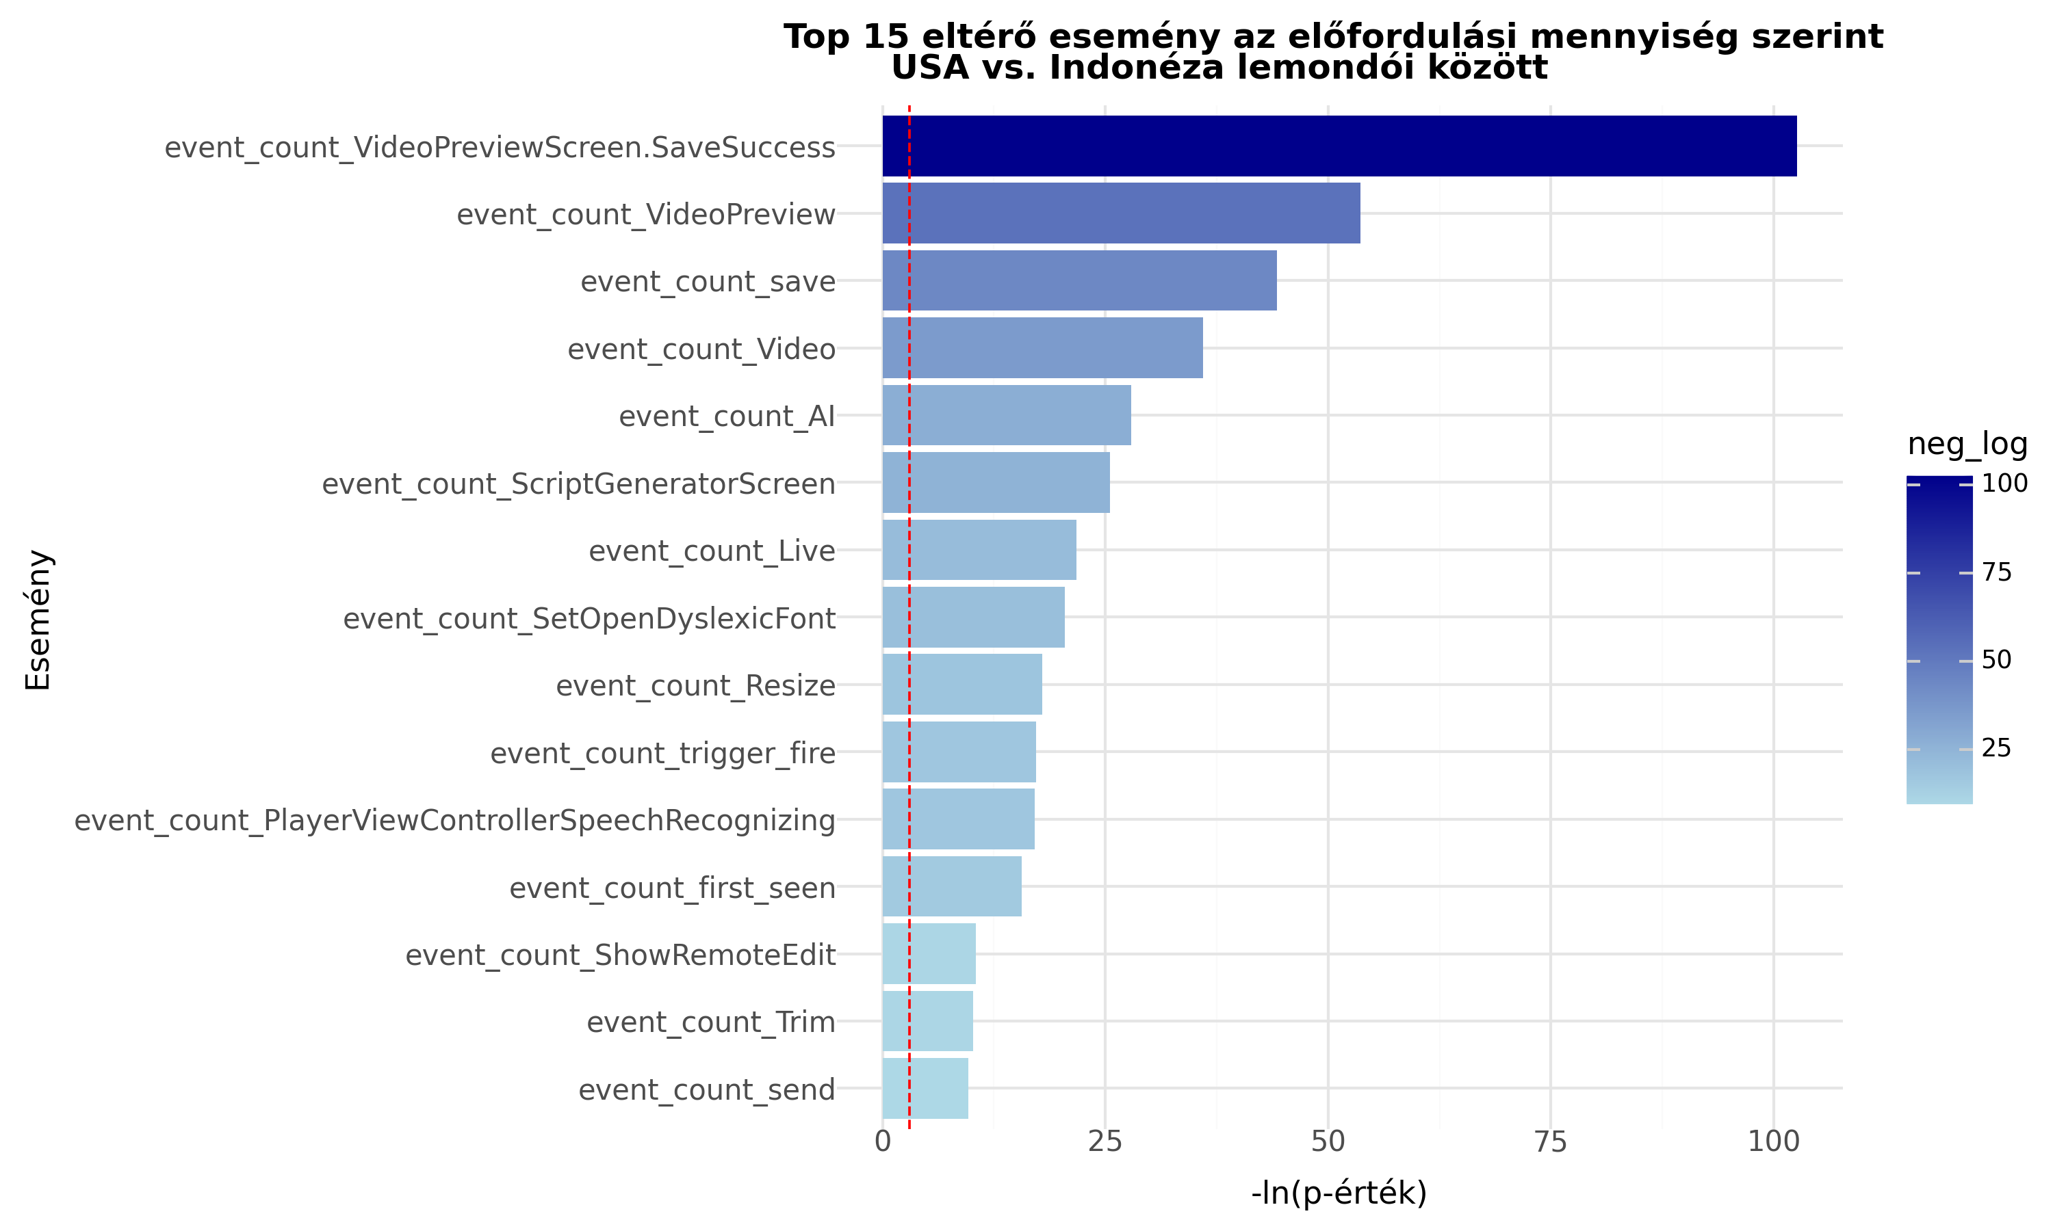
Egyesült Államok és Indonézia: különbségek
Megfigyelés:
a két ország konverziós aránya a legszélsőségesebb
Előfizetők összehasonlítása:
Lemondók összehasonlítása:
(nincs különbség)
(nagy különbség van!)

Slide 12
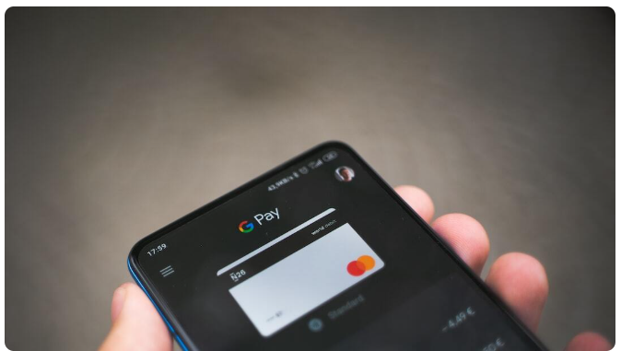
Előfizetők:
Nincs lényegi különbség az előfizetők között
Lemondók:
Az indonéz lemondók sokat használták az alkalmazás fő funkcióit.
Rendszeres próbaverzió újraindítás, vásárlás helyett?
Javaslat:
Jelentős árcsökkentés.
GDPR miatti adattörlés „kiszedése” az ugyanazon felhasználók ismételt, sorozatos próbaidőszakjainak megakadályozására.

Slide 13
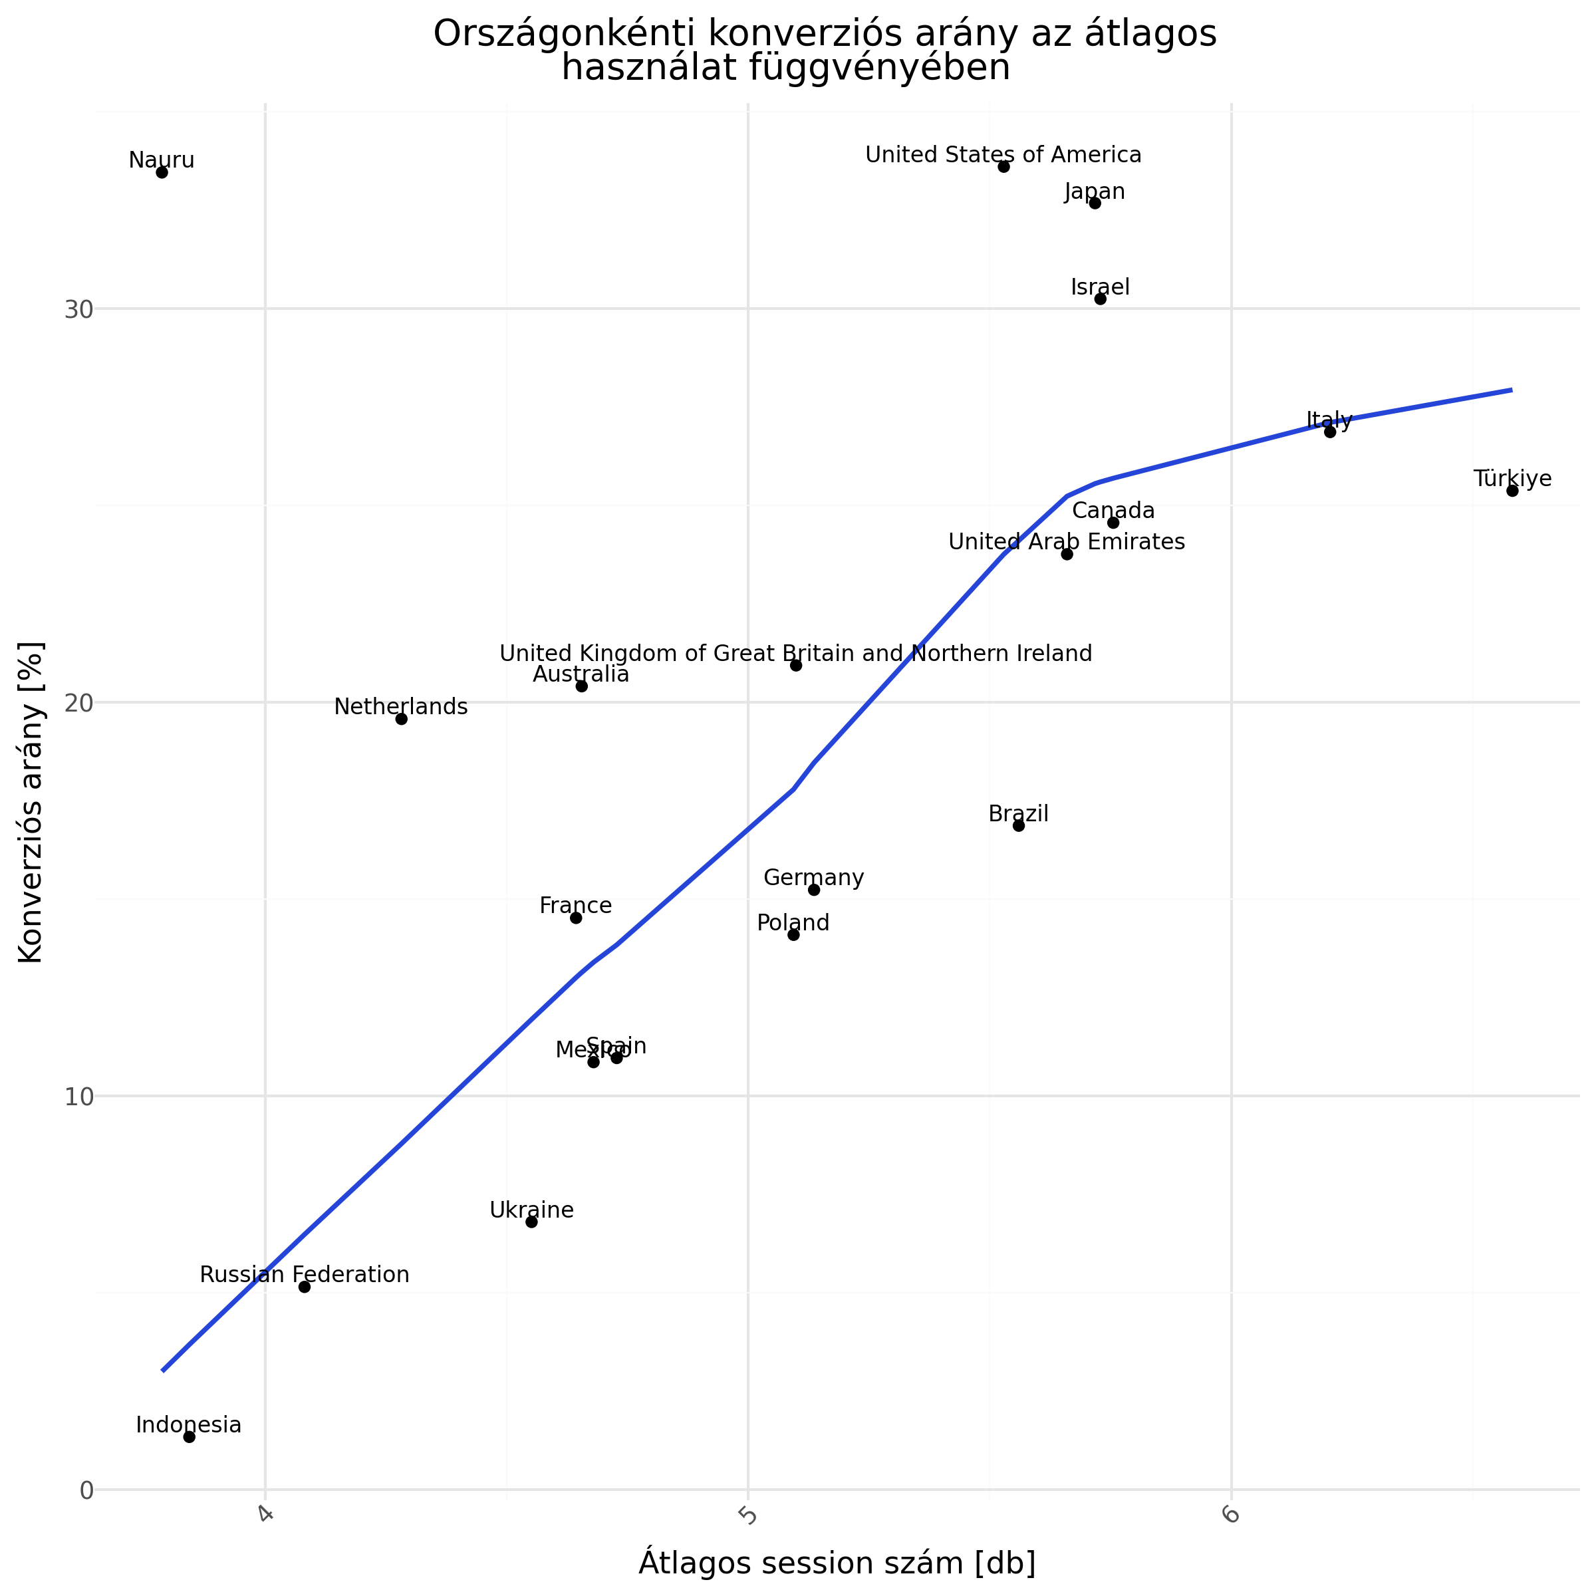
A felhasználók terület alapú eloszlásának vizsgálata a használat mennyisége szerint
Erős pozitív korreláció !
Új session:
30 perc tétlenség után
A konverziós hajlandóság függ a használat számától.

Slide 14
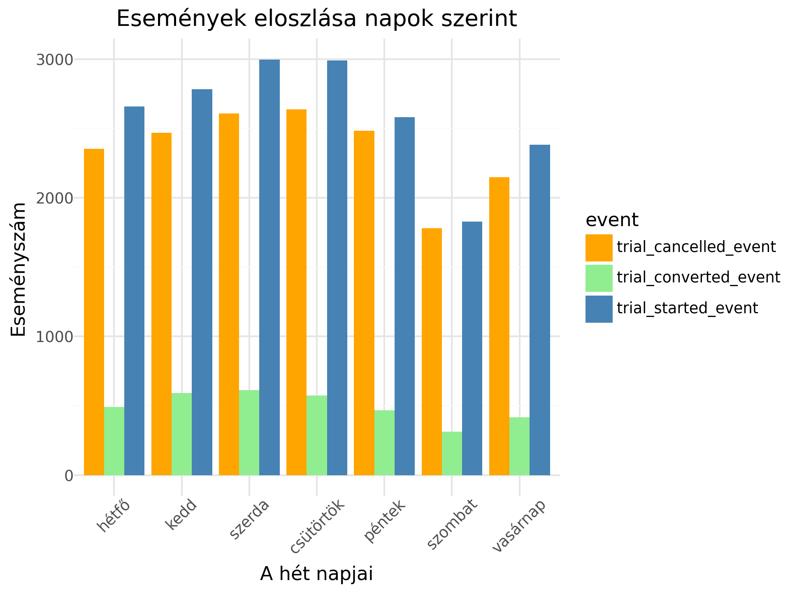
Felhasználók előfizetési hajlama a használat napja alapján
Nagyon enyhe hullámzás.
Befolyásolható a felhasználó marketing eszközökkel, hogy mikor kezdje el használni az alkalmazást?
Kedd-szerda-csütörtök a legoptimálisabb kezdés!

Slide 15
03
Viselkedés elemzés II
Milyen megfigyelések vonhatóak le a felhasználók viselkedéséből?

Slide 16
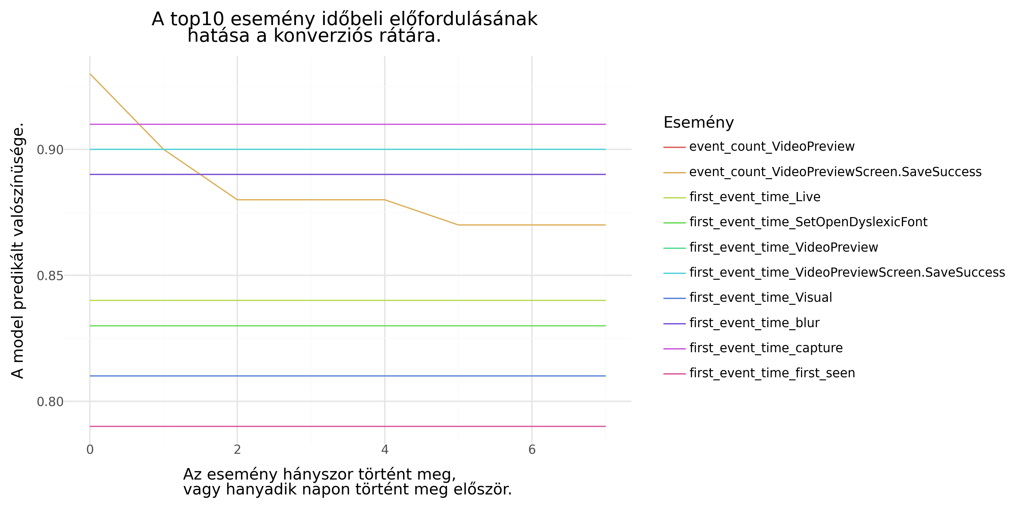
Felhasználók viselkedésének elemzése gépi tanulási módszerrel I.
Részleges hatásdiagramm
Sem a használat száma, sem ez egyes funkciók utáni érdeklődés mértéke (első használat ideje) nem befolyásolja az előfizetés esélyét.

Slide 17
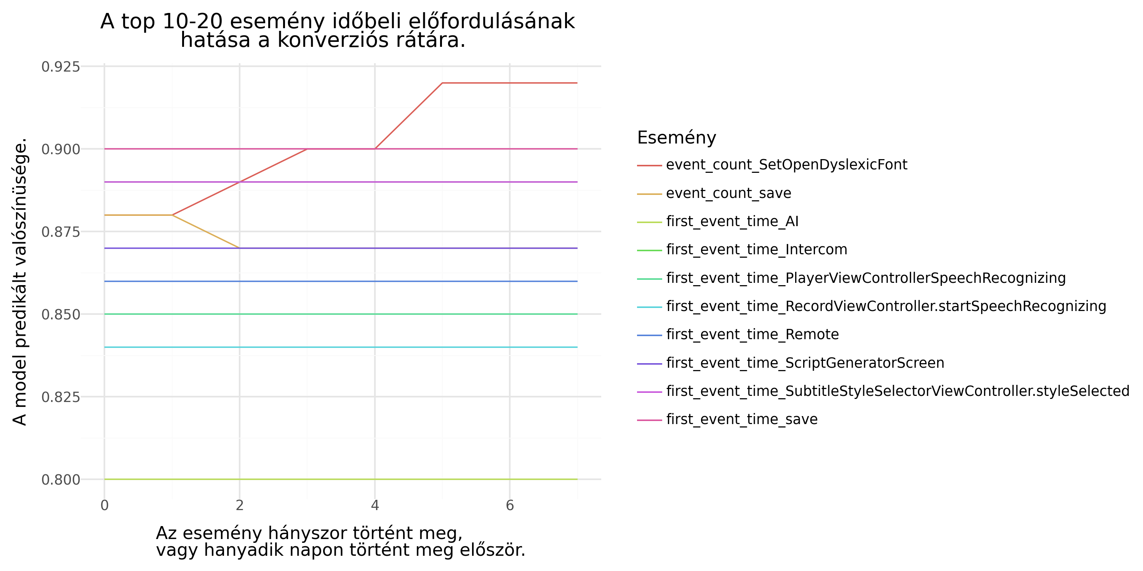
Felhasználók viselkedésének elemzése gépi tanulási módszerrel II.
Részleges hatásdiagramm
Sem a használat száma, sem ez egyes funkciók utáni érdeklődés mértéke (első használat ideje) nem befolyásolja az előfizetés esélyét.

Slide 18
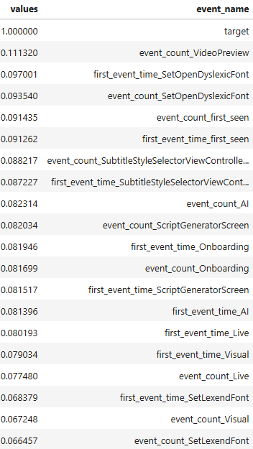
Felhasználói események Spearman korrelációi
Események számának (funkcióknak) vagy használati idejüknek gyakorlatilag nincs befolyásuk az előfizetői hajlandóságra.

Slide 19
04
Összefoglalás
Az adatokból levonható következtetések összegzése.

Slide 20
Konklúziók
Legfontosabb felhasználói jellemző:
Funkciók az alkalmazásban
„Billing_issue_event”
Lokáció és pénzügyi helyzet.
Marketing költségek optimalizálhatóak.
Nem emelhető ki egyetlen funkció sem.
Legnagyobb lemorzsolódás.
Svájc, Kanada, Ny-Eu országok
Indonézia
AI, beszédfelismerés
4K felvétel
Dolgos hétköznapok
Keddtől csütörtökig hajlamosabbak előfizetni a felhasználók.

Slide 21
Köszönöm a figyelmet!
Készítette:
Jákob Tamás
tamas.jakob@gmail.com

